Slide 1
Manajemen Sistem Operasi

Slide 2
Pustaka
William Stallings, Computer Organization and Architecture, 9th edition, Chapter 8.1

Slide 3
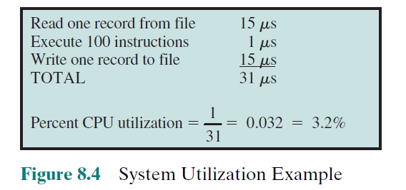
Utilisasi sistem
Perhatikan contoh utilisasi sistem berikut, apa yang dapat anda simpulkan?
Notes:
Kecepatan pemrosesan CPU > kecepatan premrosesan input/output
Maka utilitas penggunaan CPU hanya kecil (pemanfaatan CPU kecil).
Ilustrasinya dapat dilihat pada slide berikutnya.

Slide 4
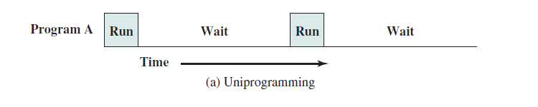
Uniprogramming
Perhatikan utilitas CPU-nya. Kapan CPU akan bekerja?

Slide 5
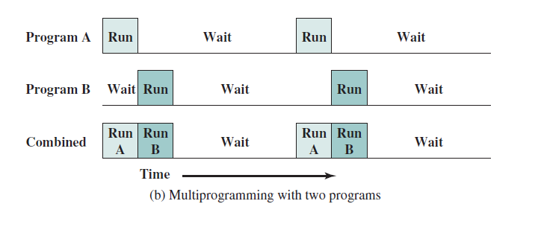
Multiprogramming (2 program)
Notes:
Diperkenalkan multiprogramming untuk meningkatkan utilitas CPU, jadi waktu idle CPU tidak lama dan sembari menunggu proses I/O selesai, resource CPU dapat dialihkan ke untuk mengerjakan program yang lain.

Slide 6
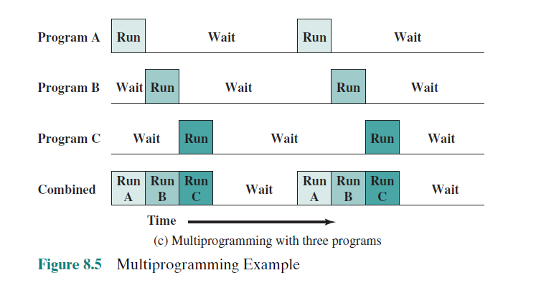
Multiprogramming (3 program)
Notes:
Conoth untuk 3 program

Slide 7
Scheduling
Kunci dari dapat berlangsungnya multiprogramming adalah adanya scheduling (penjadwalan proses)

Slide 8
Process
Proses merupakan entitas aktif dari suatu program.
Ketika program (entitas pasif) dieksekusi maka akan dibangkitkan proses. proses untuk mengerjakan bagian bagian dari program tersebut.
Misalnya kita akan menjalankan program menghitung luas segitiga, maka ada beberapa proses yang dibangkitkan : proses untuk mengambil input alas dan tinggi dari keyboard, proses menghitung luas, proses menyimpan hasil ke dalam variabel, proses menuliskan output ke layar,dll.

Slide 9
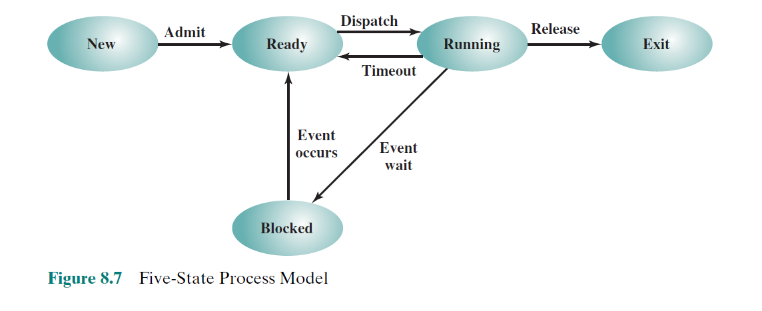
Proses state

Slide 10
Queue
Long term queue
Berisi antrian untuk proses baru yang akan dibuat
Short term queue
Berisi antrian proses yang menunggu untuk dieksekusi CPU
I/O queue
Berisi antrian proses pada setiap I/O device

Slide 11
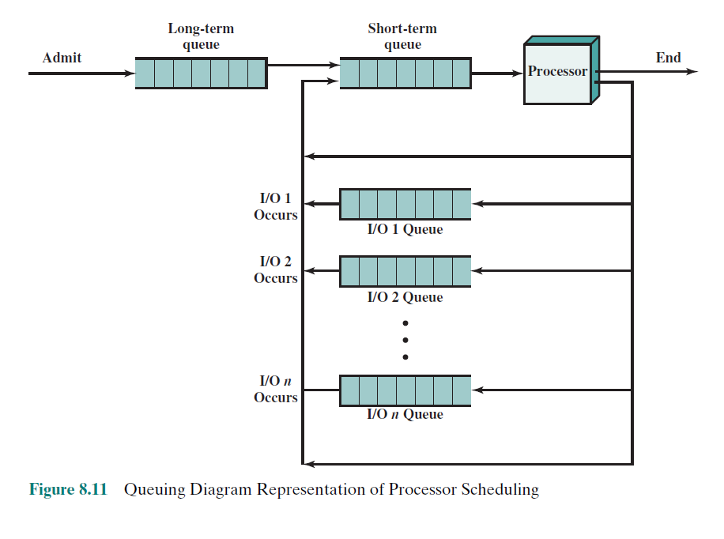

Slide 12
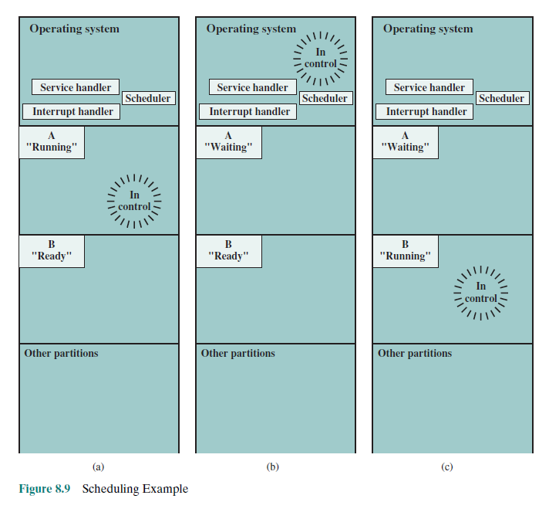
Penjadwalan proses
Notes:
Ketika proses A berjalan dan mendapat giliran untuk mengakses prosesor, maka prosesor akan mengambil instruksi proses A dari memory dan mulai mengeksekusinya di OS area.
A akan mendapatkan layanan CPU jika :
Proses meminta “service call” kepada CPU, Proses A akan menunggu sampai mendapat giliran dari CPU.
Proses A menyebabkan interrupt (interupsi) illustrasinya sama seperti kita mengangkat tangan jika mau menyampaikan sesuatu dan memotong pembicaraan orang lain. Interrupt ini bisa muncul jika misalnya terjadi error pada saat eksekusi proses A (input yang diambil tidak ada, ada penjumlahan yang overflow, dsb) dan bisa juga karena timeout. Proses A terlalu memonopoli CPU sehingga diminta gentian dengan proses yang lain agar proses yang lain juga mendapatkan jatah CPU, bisa juga karena subproses A yang telah selesai, misalnya input dari keyboard telah selesai dibaca

Slide 13
Manajemen Memory
Swapping
Partitioning
Paging

Slide 14
Swapping
Proses yang akan dieksekusi akan disalin ke memory
Proses yang sudah selesai dikerjakan akan dibuang/dihapus dari memory
Jika banyak proses ada di memory dan semua menunggu proses I/O maka CPU akan idle
Maka diterapkan mekanisme swapping

Slide 15
Swapping
Proses A yang sedang idle di memory (misalnya sedang menunggu I/O) akan di –swap-out dulu ke queue sementara di disk (virtual memory) sehingga proses baru B dapat masuk ke memory dan dieksekusi oleh CPU.
Jika subproses A selesai (misalnya proses I/Onya selesai) maka proses A akan diswap-in ke memory lagi untuk dilanjutkan eksekusinya.

Slide 16
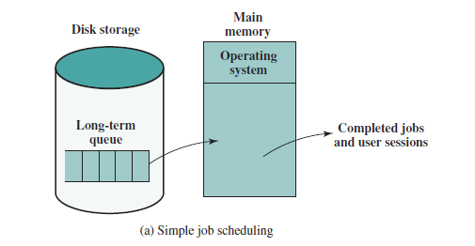
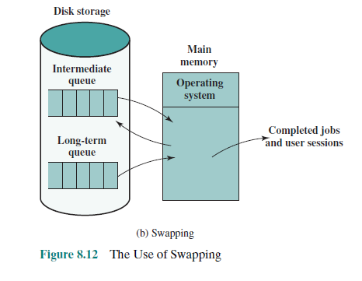

Slide 17
Partitioning
Partitioning pada memory merupakan cara untuk membagi ruang memori (partisi)
Partisi bisa dibagi menjadi partisi statik dan dinamis
Partisi statik berarti dari awal sudah didefinisikan ukuran pembagian ruang pada memori
Partisi dinamis berarti alokasi ruang ditentukan oleh ukuran proses yang akan masuk ke memori

Slide 18
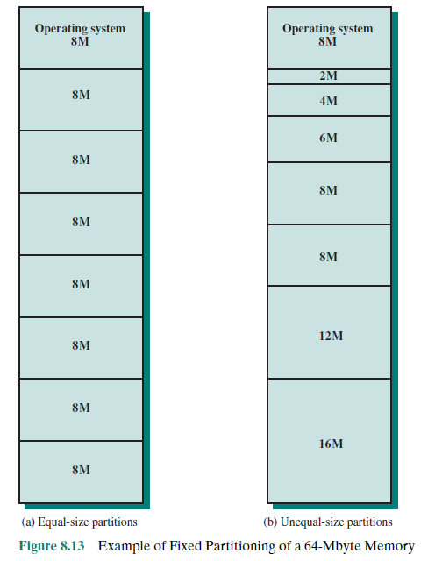
Contoh alokasi partisi static

Slide 19
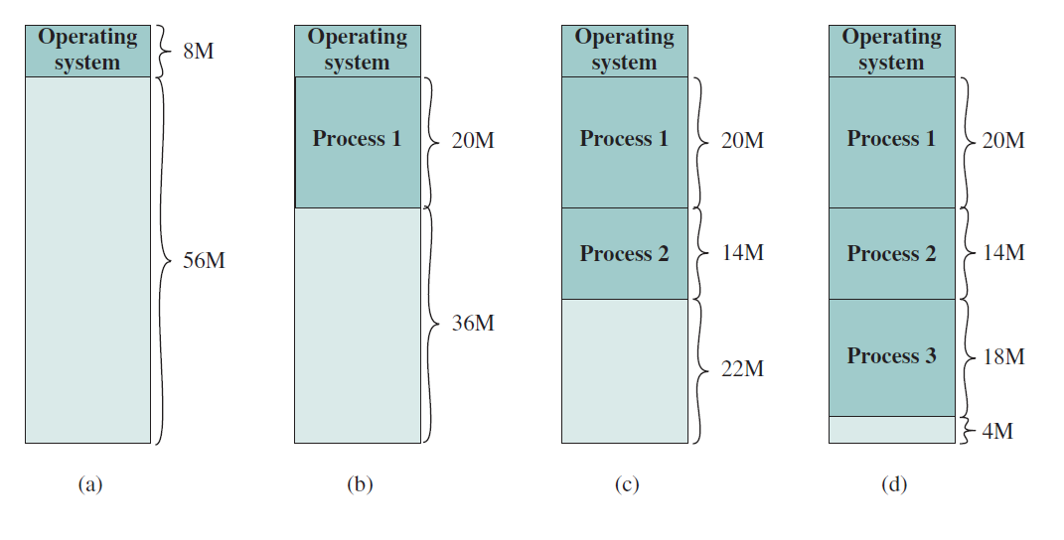
Contoh alokasi partisi dinamis

Slide 20
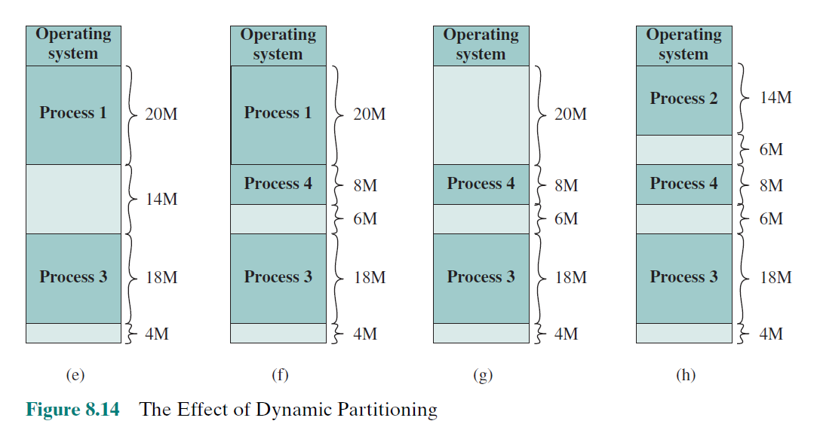
Contoh partisi dinamis (lanjutan)

Slide 21
Paging
Setiap proses akan membutuhkan tempat di memory.
Terkadang ada keterbatasan ruang memori yang bersebelahan tidak cukup dialokasikan untuk satu proses tertentu (karena ukurannya kurang, baik dalam skema dinamis/static)
Maka diperkenalkan mekanisme paging

Slide 22
Paging
Setiap proses akan dibagi menjadi bagian bagian kecil bernama page, kemudian page ini akan dipetakan ke bagian kecil memory yang dinamakan frame.
Pemetaannya disajikan dalam page table (yang mengatur sistem operasi)

Slide 23
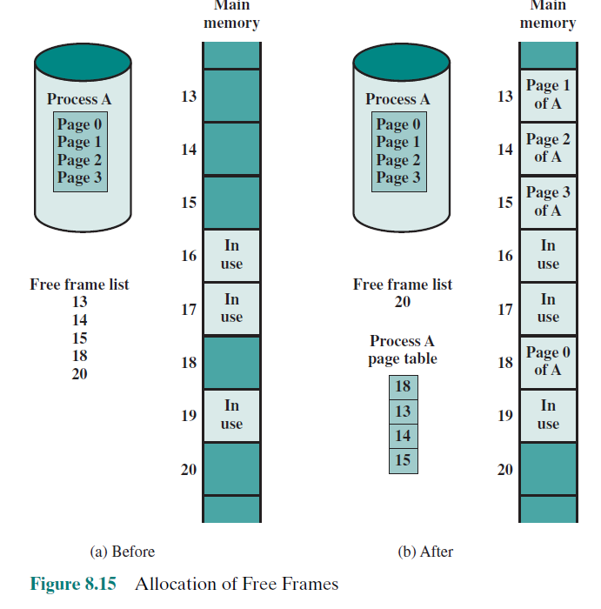

Slide 24

THANKS!
Any questions?

